Slide 1
Predição do Custo de Combustível
Análise Comparativa: Regressão Linear vs. Random Forest

Slide 2
Descrição e Justificativa do Dataset
Contexto: A precisão no custo unitário é crítica para a saúde financeira.
Dataset: Controle de abastecimento da Mineração Cazanga (1.032 registros, 10 variáveis).
Justificativa: Superar limitações de modelos tradicionais e reduzir incertezas operacionais.

Slide 3
Variável-Alvo Definida
O alvo definido para o modelo é o 'Custo_Unitario', que representa o valor financeiro por unidade de consumo (litros), sendo o principal indicador para otimização do planejamento financeiro.

Slide 4
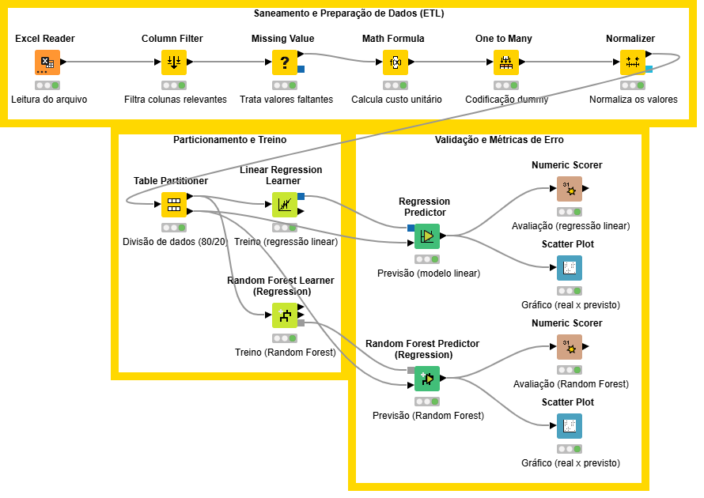
Pipeline Utilizado (KNIME)

Slide 5
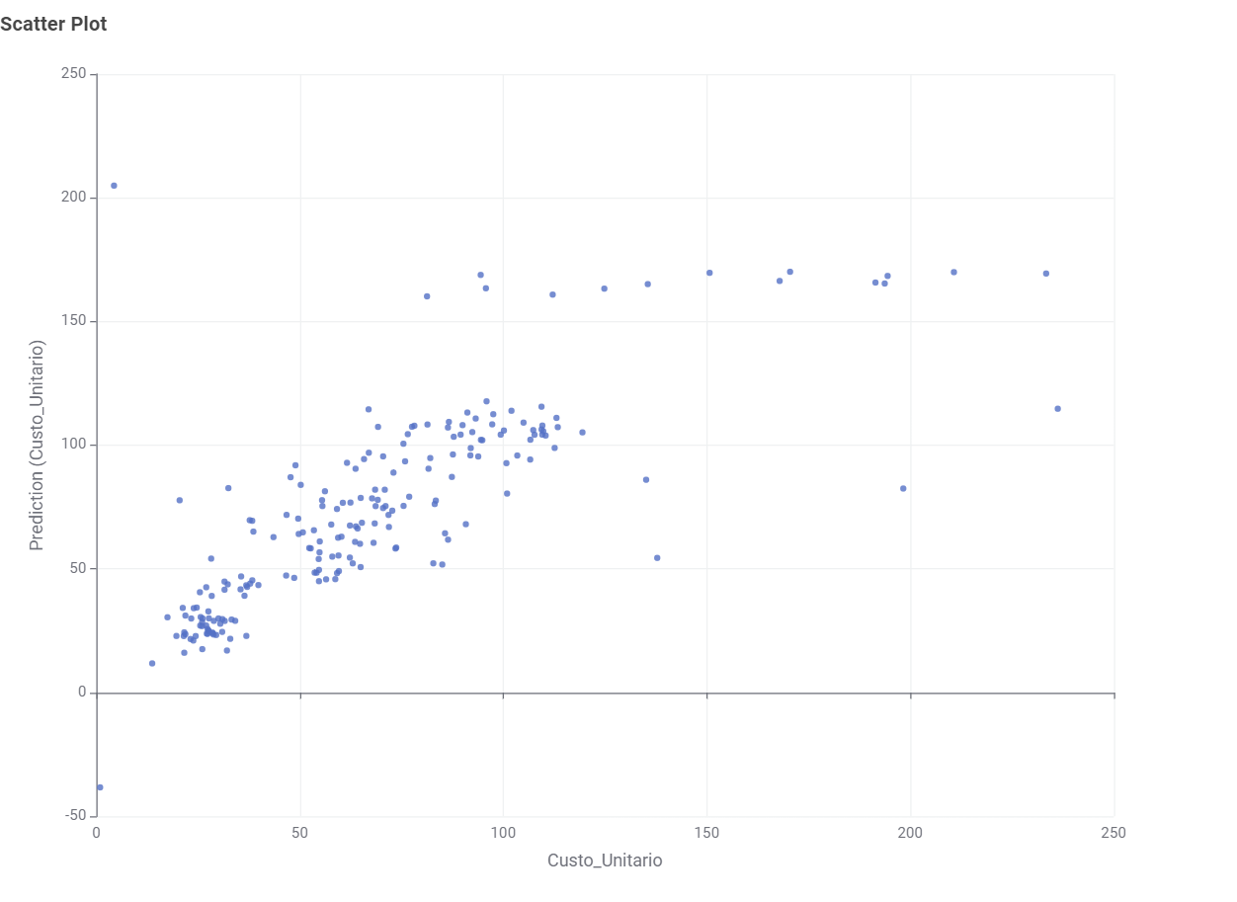
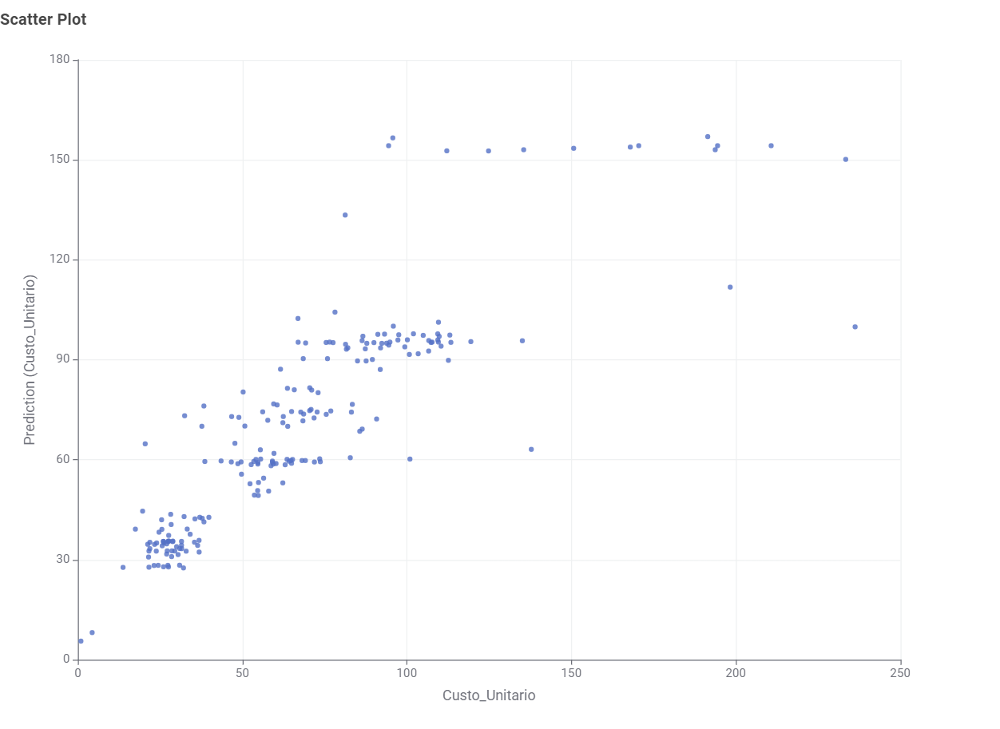
Comparativo de Dispersão

Slide 6
Conclusões e Aplicações Práticas
O modelo Random Forest obteve R² de 0.736 e MAPE de 25%.
Benefícios: Otimização do planejamento, redução de incertezas e maior eficiência produtiva.

